Slide 1



Slide 2

企画テーマ
VRの交通のこれからを担うのは、車いす。 バーチャル世界を自由に動き回る アドベンチャーゲーム、 「ON WHEELS」！​
VR世界で自由に動ける車いす操作。 バーチャル好きに提案する、VR冒険体験！

Slide 3
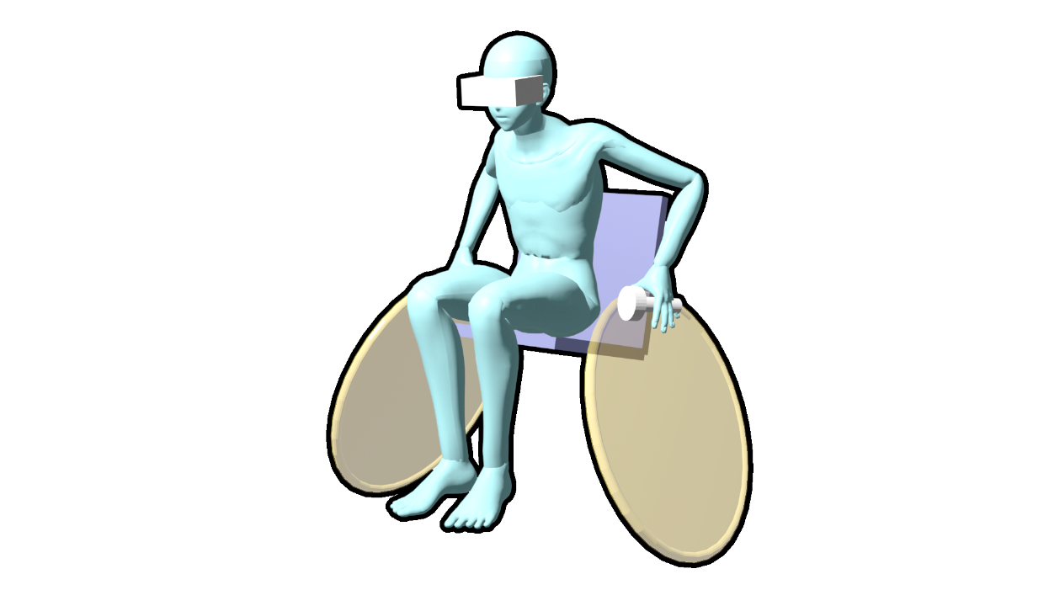
「車いす操作」の提案
VRコンテンツに おいてバーチャル 空間内を移動する 操作方法。

Slide 4
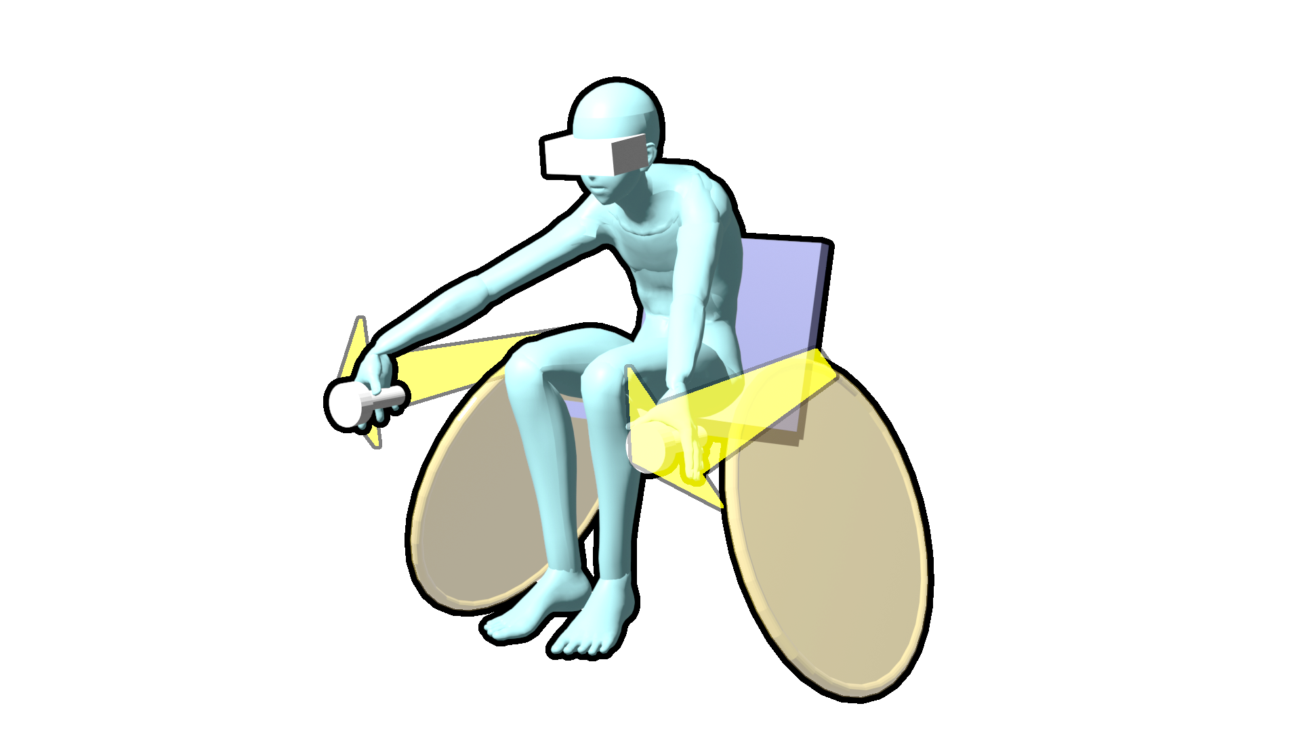
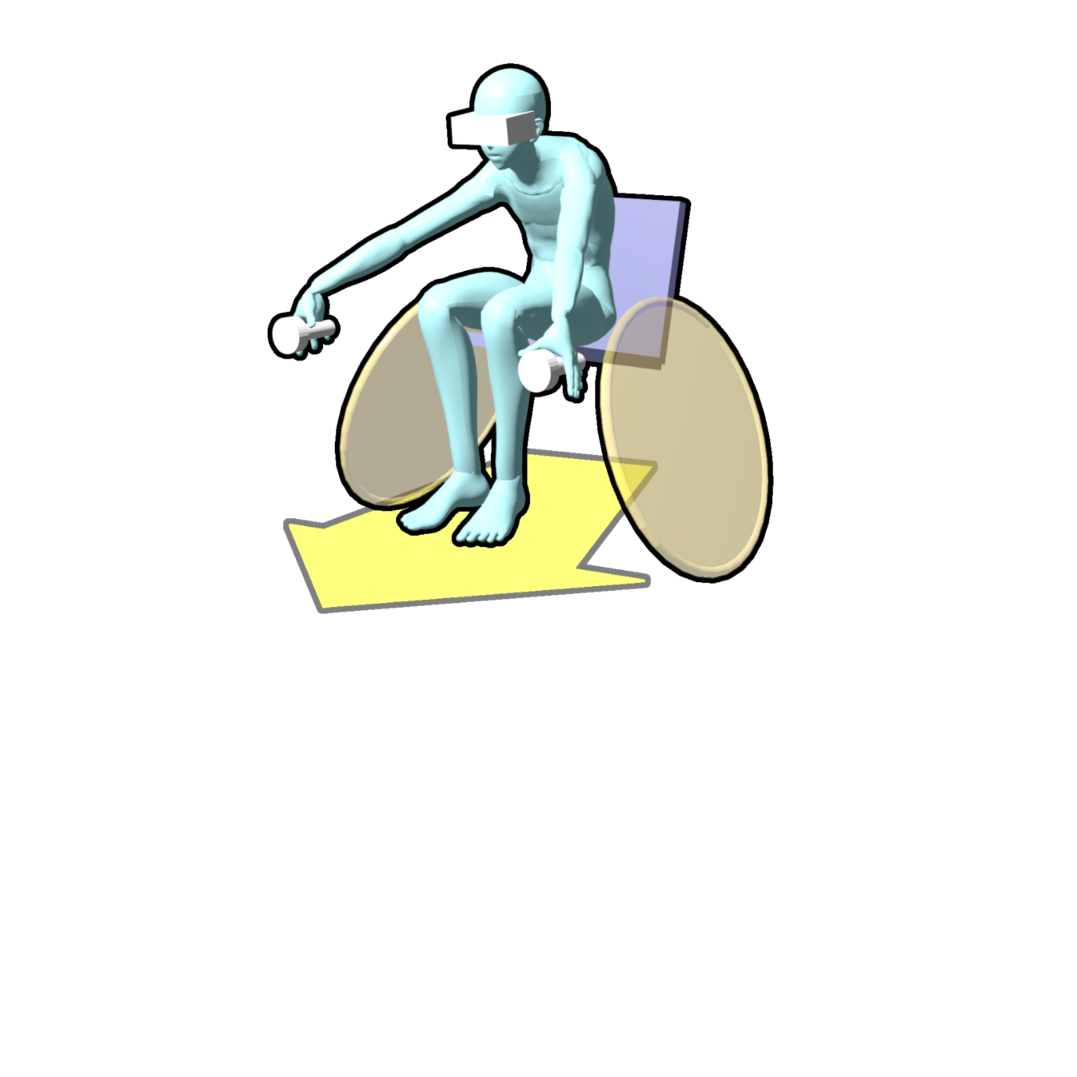
基本操作
グリップボタンを 押してホイールを「掴む」操作をしたのち、 腕を前に出しながらボタンを離すことによって前進する。 （後ろに 引っ張りながら 離すことで後退）

Slide 5
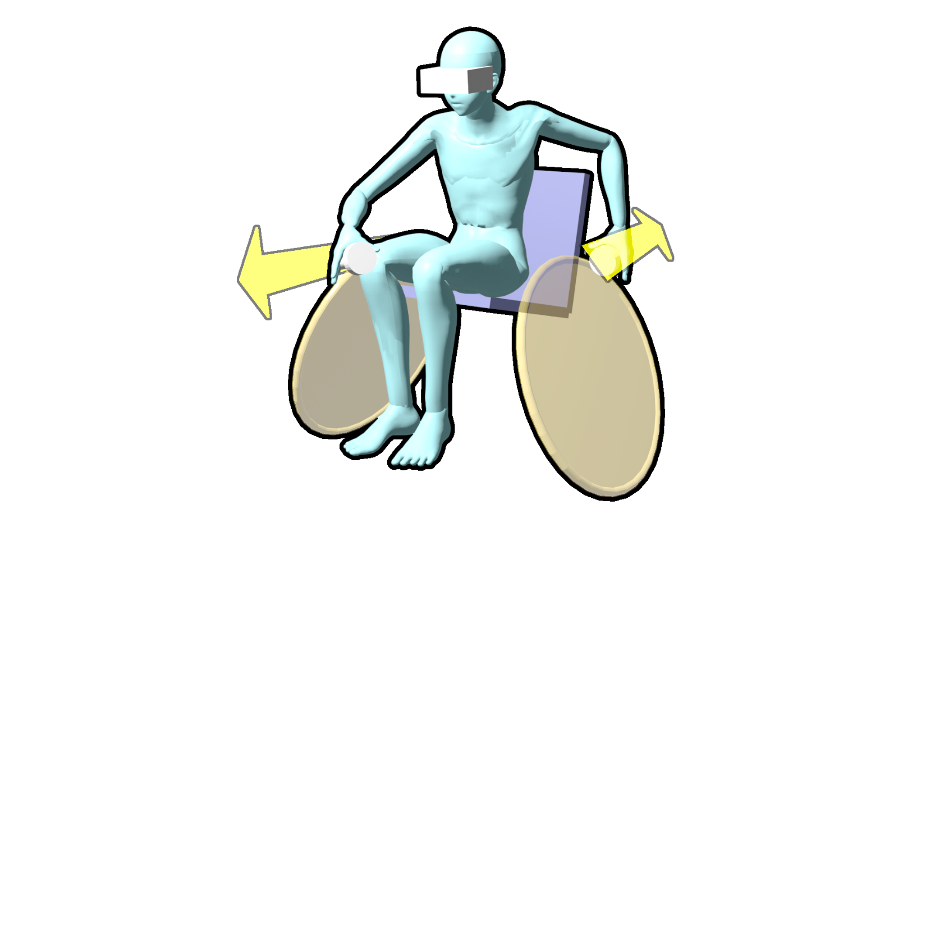
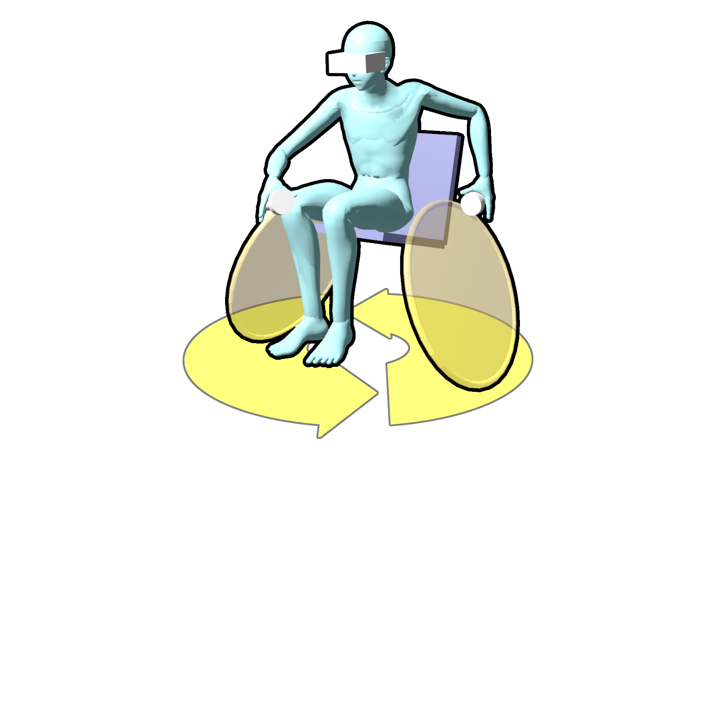
基本操作
「掴む」操作をしたのち、腕を反対の 方向に動かしながらボタンを離すことによって旋回する。

